Slide 1
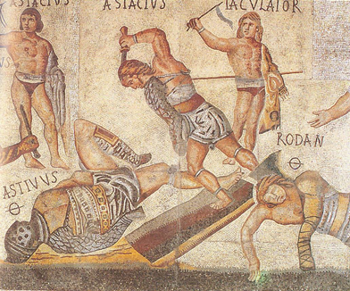
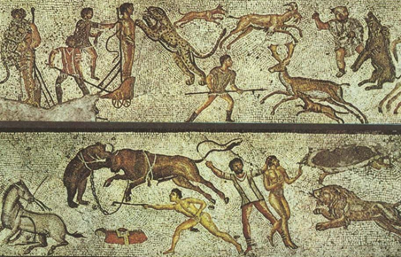
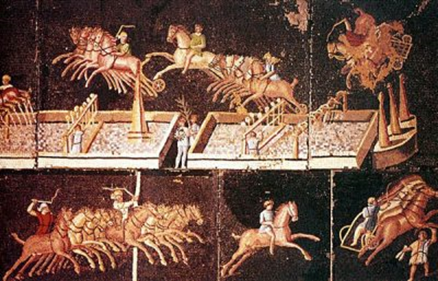
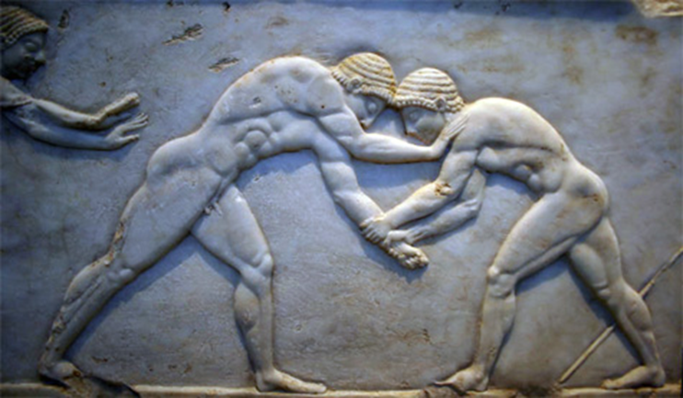
NÁZEV (datum pořádání) | ZALOŽENÍ/DIVADLO | KDE
Ludi Apollinares (březen) | 212/169 př. n. l. | Circus Flaminius
Ludi Megalenses (duben) | 204/194 př. n. l. | chrám Velké matky
Ludi Florales (duben/květen) | 238 př. n. l./? | Circus Maximus (mimus!)
Ludi Romani (září) | 6. stol./214 př. n. l. | Forum Romanum
Ludi plebeii (listopad) | 220/200 př. n. l. | Forum Romanum

Slide 2
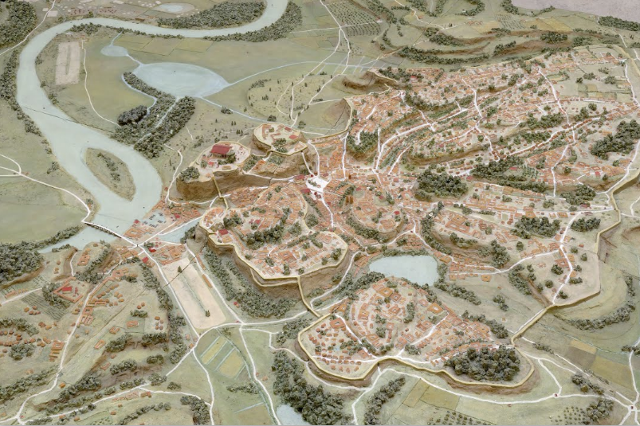

Slide 3
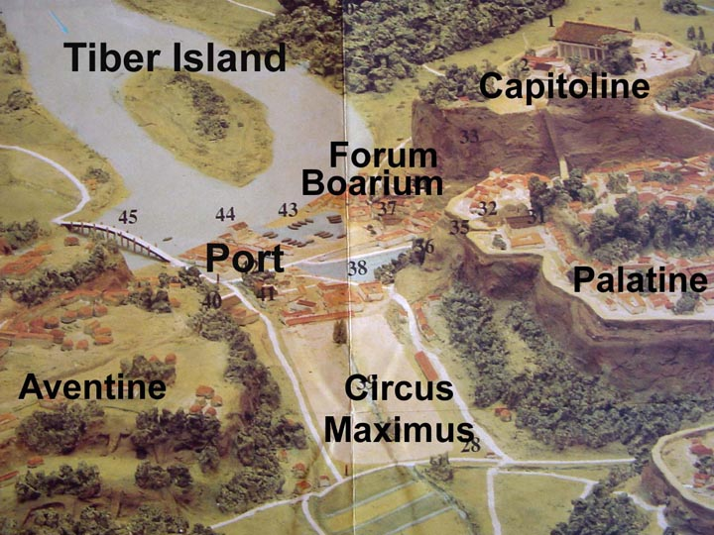

Slide 4
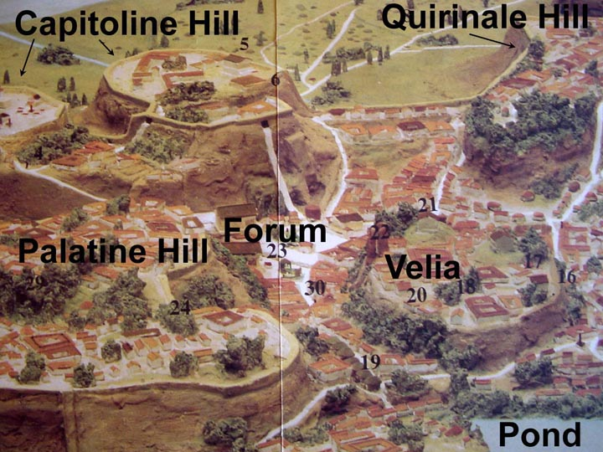

Slide 5
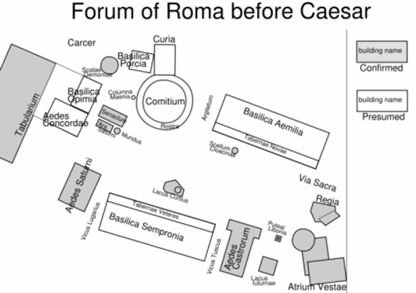
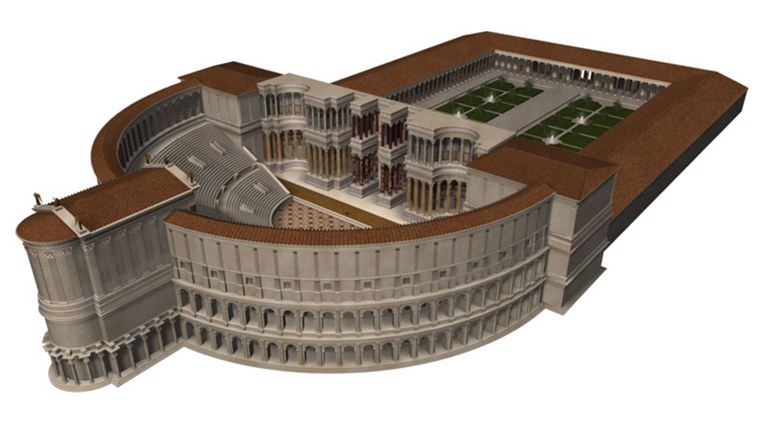
179 př. n. l. Theatrum ad Apollinis
154 ?
55 Pompeiovo divadlo
13 Balbovo divadlo
11 Marcellovo divadlo

Slide 6
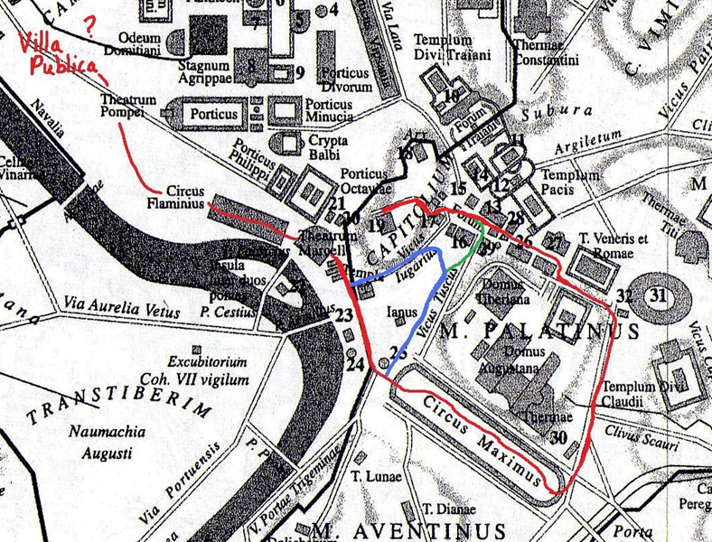

Slide 7
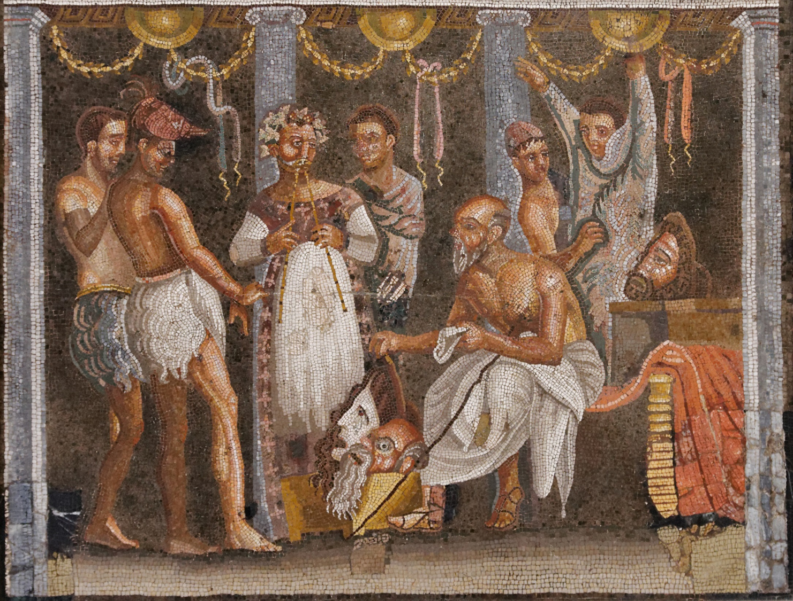

Slide 8
Maximos actores comoediarum, Demetrium et Stratoclea, placere diversis virtutibus vidimus. Sed illud minus mirum, quod alter deos et iuvenes et bonos patres servosque et matronas et graves anus optime, alter acres senes, callidos servos, parasitos, lenones et omnia agitatiora melius - fuit enim natura diversa: nam vox quoque Demetri iucundior, illius acrior erat. […]Illum [Stratocleum] cursus et agilitas et vel parum conveniens personae risus, quem non ignarus rationis populo dabat, et contracta etiam cervicula [decuit].
Quintilianus, Institutio oratoria 11.3.178‒180

Slide 9
Bonum factum esse, edicta ut servetis mea.
Scortum exoletum ne quis in proscaenio
sedeat, neu lictor verbum aut virgae muttiant,
neu dissignator praeter os obambulet
neu sessum ducat, dum histrio in scaena siet. 20
Diu qui domi otiosi dormierunt, decet
animo aequo nunc stent, vel dormire temperent.
Servi ne obsideant, liberis ut sit locus,
vel aes pro capite dent; si id facere non queunt,
domum abeant, vitent ancipiti infortunio, 25
ne et hic varientur virgis et loris domi,
si minus curassint, quom eri reveniant domum.
Nutrices pueros infantis minutulos
domi ut procurent neu quae spectatum adferat,
ne et ipsae sitiant et pueri pereant fame 30
neve esurientes hic quasi haedi obvagiant.
Matronae tacitae spectent, tacitae rideant,
canora hic voce sua tinnire temperent,
domum sermones fabulandi conferant,
ne et hic viris sint et domi molestiae. 35
Quodque ad ludorum curatores attinet,
ne palma detur quoiquam artifici iniuria Poenulus 5‒35

Slide 10
In versu quidem theatra tota exclamant, si fuit una syllaba aut brevior aut longior; nec vero multitudo pedes novit nec ullos numeros [doby] tenet nec illud quod offendit aut curat aut in quo offendit intellegit; et tamen omnium longitudinum et brevitatum in sonis sicut acutarum graviumque vocum iudicium ipsa natura in auribus nostris conlocavit.
Cicero, Orator ad Brutum 51.173

Slide 11
HARP. heus, ubi estis vos?
BALL. hic quidem ad me recta habet rectam viam.
HARP. heus, ubi estis vos?
BALL. heus, adulescens, quid istic debetur tibi?
bene ego ab hoc praedatus ibo; novi, bona scaevast mihi.
HARP. ecquis hoc aperit?
BALL. heus, chlamydate, quid istic debetur tibi?
HARP. (calling to the door) Hey, where are you? A1
BALL. (to audience) He has a straight path straight to me! A2
HARP. (knocking at the door) Hey, where are you? B1
BALL. (to Harpax) Hey, young man, what are you owed from there? B2
(to audience) I will leave here rich with loot. I know: my omens are good. A3
HARP. (knocking at the door) Will any one here open up? A4
BALL. Hey, cloak boy, what are you owed from there? A5
Pseudolus 1136–1139

Slide 12
Ustálené typy
servus currens
iratus senex
iuvenis amatus
edax parasitus
avarus leno
bona matrona
meretrix mala
miles gloriosus

Slide 13
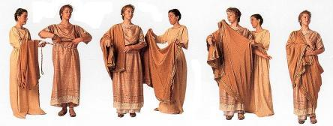
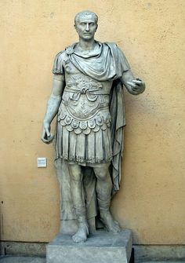
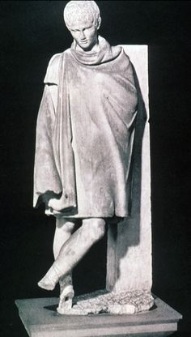
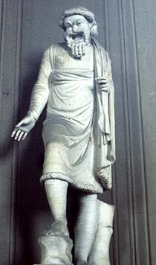
chlamys
pallium

Slide 14
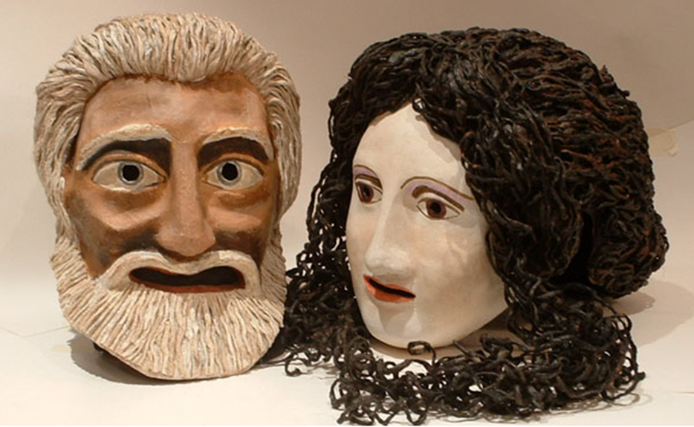
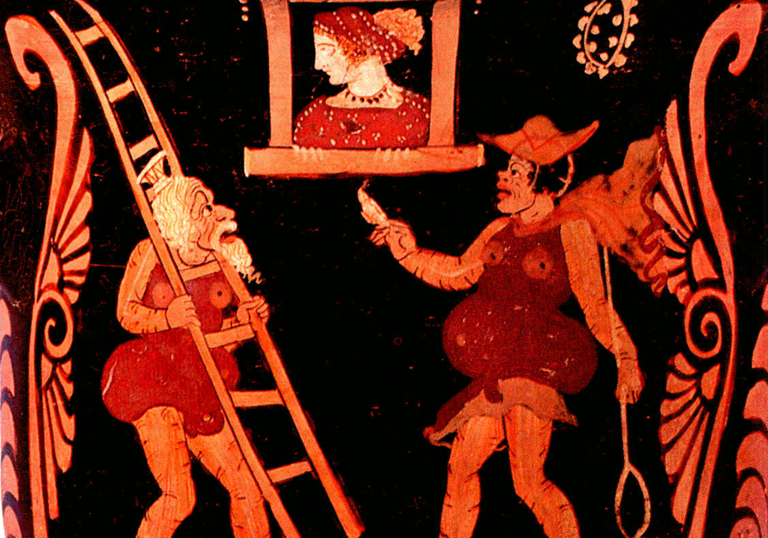
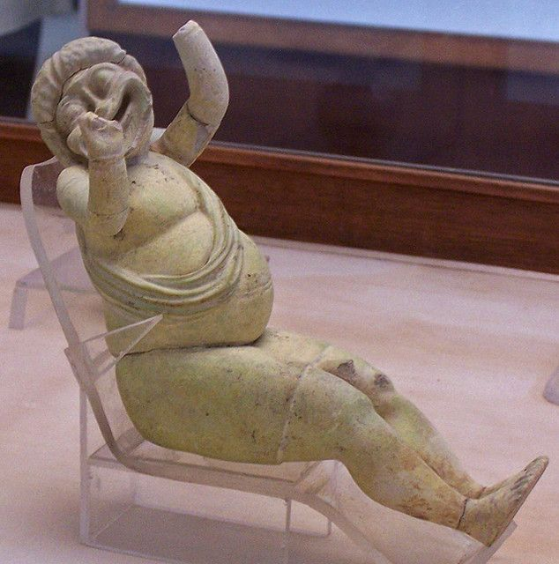

Slide 15
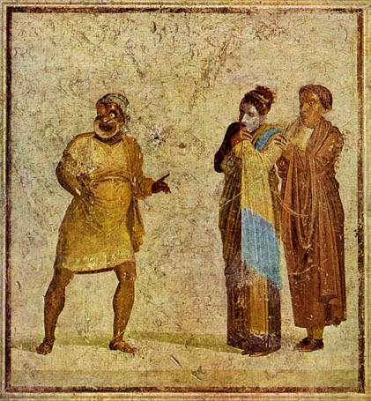
URČUJÍCÍ RYSY PALLIATY
tenze mezi spontaneitou a literární textem
důležitá role hudby
stylizovanost
mnohovrstevnatost
- zajímavý a neznámý příběh
- groteska/gagy/fyzická komedie
- jazyková bohatost a slovní hříčky
- intelektuálně zajímavá témata
- intertextualita a metadivadelnost
- zvuková bohatost

